Slide 1
OpenJDK for RV32G的
解释器与C2
中科院软件所 史宁宁
shiningning@iscas.ac.cn
2022年12月9日

Slide 2
目录
进度与现状
C2的基本情况
C2的移植和调试
其他

Slide 3
目录
进度与现状
C2的基本情况
C2的移植和调试
其他

Slide 4
进度与现状
2022年1月11日，OpenJDK 11 for RV32G的模板解释器跑通了“Hello world”。
2022年2月25日， OpenJDK 11 for RV32G的模板解释器已经完成，开始移植OpenJDK 11 for RV32G的C2编译器。
OpenJDK 11 for RV32G的当前情况：
  OpenJDK 11 for RV32G的模板解释器可以支持绝大多数测试集合中的测试用例，SPECjvm2008 100%，jcstress 99%，DaCapo 78%，jtreg 76%，具体可以查看https://github.com/openjdk-riscv/jdk11u/issues/335；
  OpenJDK 11 for RV32G的C2 仍然在debug中，可以编译通过，但是运行时还有bug；
  OpenJDK 11 for RV32G的C1 处于TODO状态。
团队状况：2022年1月1日——2022年7月31日，史宁宁、张定立、章翔、曹贵；2022年8月1日至今，史宁宁。

Slide 5
项目基本信息
PLCT实验室目前所进行的RV32G工作，工作过程和工作产出都在github公开： https://github.com/openjdk-riscv/jdk11u
在移植过程中，PLCT实验室产出了几十篇技术文章和技术报告，这些内容分别公开在：
1）https://github.com/openjdk-riscv/jdk11u/wiki
2）https://www.zhihu.com/column/c_1287750038518161408
3）https://space.bilibili.com/296494084/video?keyword=openjdk
个人专栏：
  OpenJDK 点点滴滴：https://www.zhihu.com/column/c_1567556501417541632

Slide 6
目录
进度与现状
C2的基本情况
C2的移植和调试
其他

Slide 7
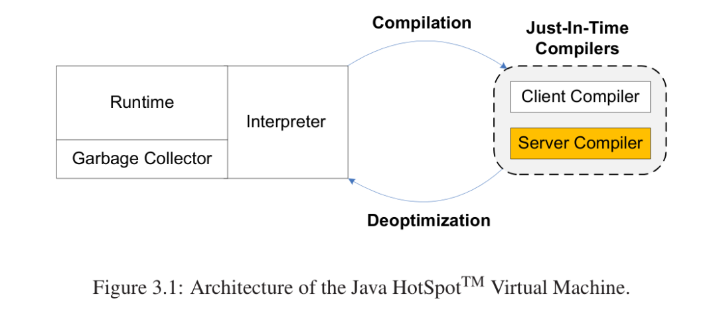
解释器与C2
From: 《Visualization of Program Dependence Graphs》 P13

Slide 8
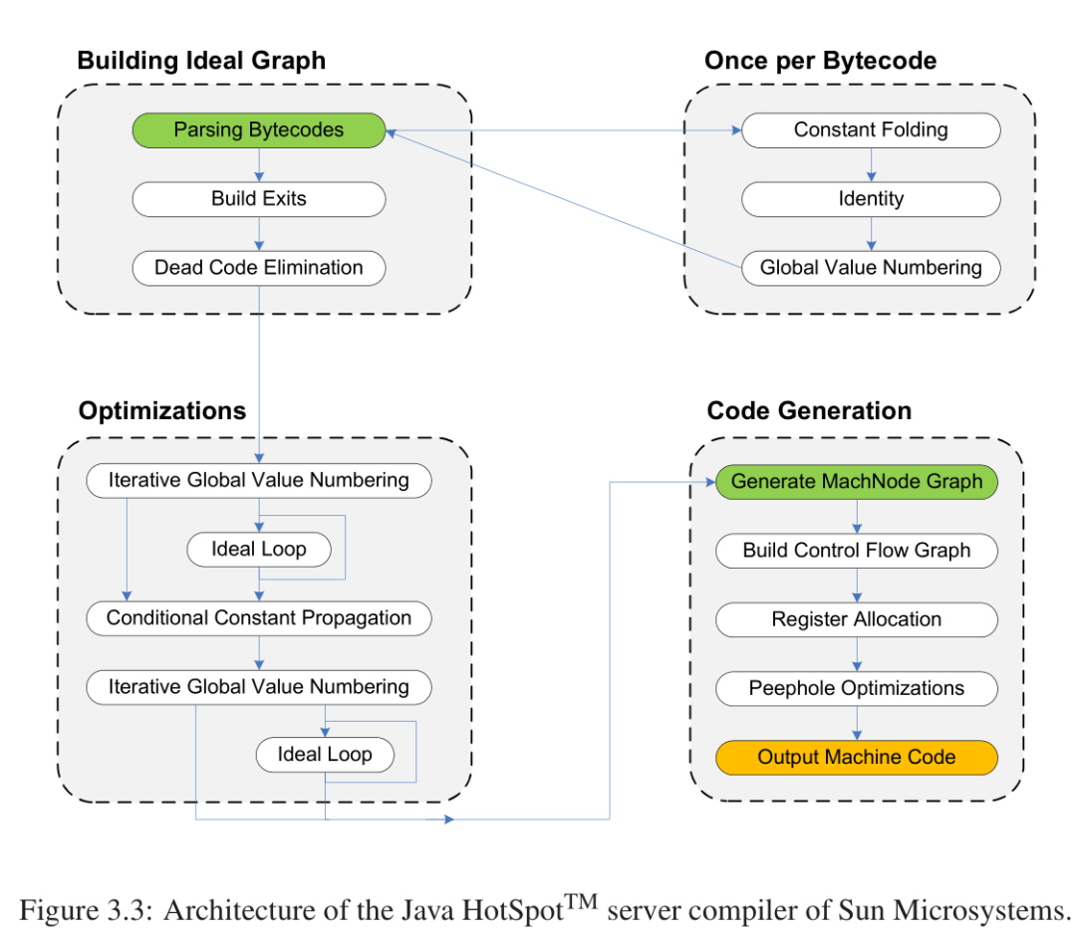
C2的基本流程
From:《Visualization of Program Dependence Graphs》 P16

Slide 9
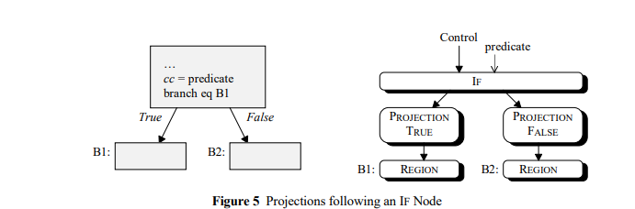
C2 IR 例子1
From: 《A Simple Graph-Based Intermediate Representation》 P38

Slide 10
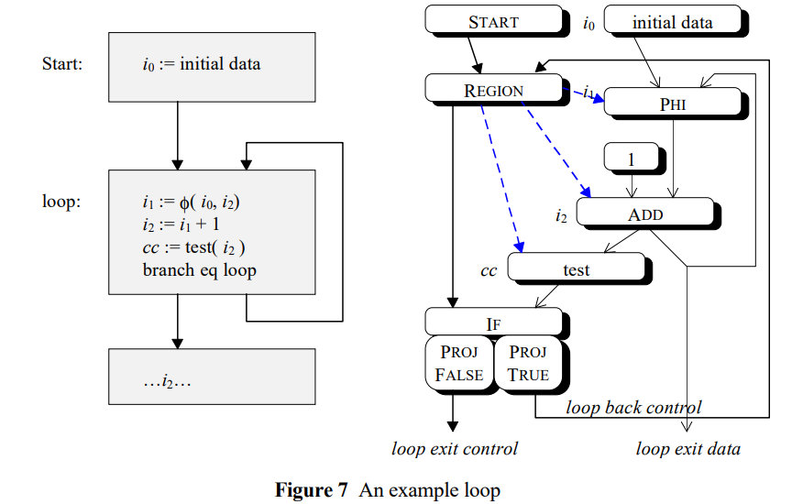
C2 IR 例子2
From: 《A Simple Graph-Based Intermediate Representation》 P40

Slide 11
目录
进度与现状
C2的基本情况
C2的移植和调试
其他

Slide 12
C2的移植——AD文件
AD文件通常会使用ADL描述一个架构的三个基本信息：指令集、寄存器组和流水线信息，这三个信息被用在编译器后端的三个主要环节：指令选择、寄存器分配和指令调度中。AD文件会被交给ADL Compiler进行编译，生成对应的代码。
RV32G涉及到的AD文件为：src/hotspot/cpu/riscv32/riscv32.ad。

Slide 13
C2的移植——Long数据的处理
Long的算术运算
Long的逻辑运算
Long的比较
Long和其他数据类型的转换
Long数据的存取和加载
……

Slide 14
C2的调试—调试参数
-XX:+参数
+LogCompilation
produces a low-level XML file about compiler and runtime decisions
+PrintAssembly
print assembly code for bytecoded and native methods
+PrintNMethods
print nmethods as they are generated
+PrintNativeNMethods
print native method wrappers as they are generated
+PrintSignatureHandlers
print native method signature handlers
From: https://wiki.openjdk.org/display/HotSpot/PrintAssembly

Slide 15
C2的调试—调试参数（续）
+PrintAdapterHandlers
print adapters (i2c, c2i) as they are generated
+PrintStubCode
print stubs: deopt, uncommon trap, exception, safepoint, runtime support
+PrintInterpreter
print interpreter code
From: https://wiki.openjdk.org/display/HotSpot/PrintAssembly

Slide 16
C2的调试——调试工具
IdealGraphVisualizer
The Ideal Graph Visualizer is a tool developed to help examine the intermediate representation of C2 which is commonly referred to as the "ideal graph". It was developed in collaboration with the University of Linz in Austria and is included in HotSpot's repository since that was the primary target of the tool. The tool itself is fairly general with only a few modules that contain C2 specific elements.
From: https://wiki.openjdk.org/display/HotSpot/IdealGraphVisualizer

Slide 17
目录
进度与现状
C2的基本情况
C2的移植和调试
其他

Slide 18

其他工作——出版物

Slide 19
方舟编译器社区
方舟编译器周报目前已经更新到第141期：
https://www.zhihu.com/column/c_1268247974020747264
方舟编译器开源三周年时，发布了总结性的文章：
  方舟编译器开源这三年，我写了哪些技术文章？ https://zhuanlan.zhihu.com/p/551153441
  方舟编译器开源这三年，我作了哪些技术分享？ https://zhuanlan.zhihu.com/p/553289930

Slide 20
致谢
华为Bisheng JDK团队 。
中科院软件所PLCT实验室：张定立、章翔、曹贵。
中科院软件所PLCT实验室实习生：陈家友。

Slide 21
参考文献
Thomas Würthinger. Visualization of Program Dependence Graphs. Master Degree Paper. 2007. https://ssw.jku.at/Research/Papers/Wuerthinger07Master/Wuerthinger07Master.pdf
Cliff Click，Michael Paleczny. A Simple Graph-Based Intermediate Representation. 1995.
https://www.oracle.com/technetwork/java/javase/tech/c2-ir95-150110.pdf
https://wiki.openjdk.org/display/HotSpot/PrintAssembly
https://wiki.openjdk.org/display/HotSpot/IdealGraphVisualizer

Slide 22
Thanks!

